Slide 1
Краевое государственное казённое общеобразовательное учреждение, реализующее адаптированные основные общеобразовательные программы «Школа-интернат №11»
«Эффективная организация работы классного руководителя с родителями (законными представителями) обучающихся с интеллектуальными нарушениями в рамках года семьи в 6-ых классах»
Классный руководитель Васильева Анна Сергеевна

Slide 2
Формы взаимодействия учитель - родитель
Индивидуальные формы
Приглашение родителей в образовательную организацию
Групповые формы
Лекции для родителей
Тематические консультации
Коллективные формы
Родительские собрания в классе
Общешкольные родительские собрания
Посещение семей
Общение в мессенджерах
Индивидуальные консультации учителя
Мероприятия в классе
Концерты обучающихся
Дни «открытых дверей» для родителей (родительские гостиные)

Slide 3
Классный коллектив
14 детей
В двух классах
11 родителей + воспитатель д/д
Всего в двух классах
9
родителей
Активно принимают участие в жизни класса
2 родителя
1 родитель
Пассивная активность
Не участвует

Slide 4
Количество мероприятий

Slide 5
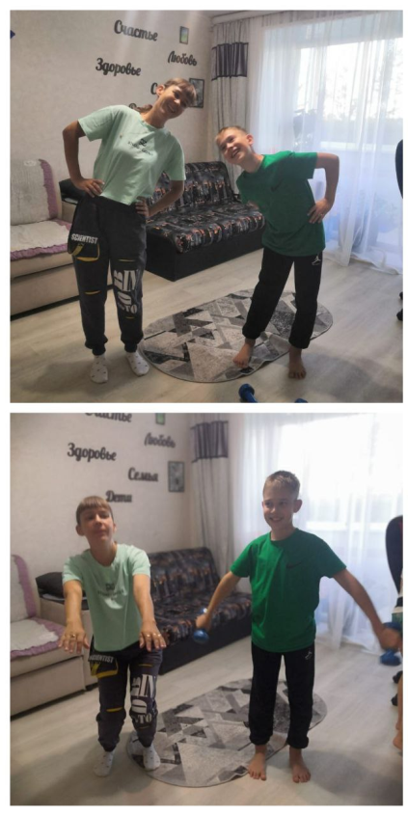
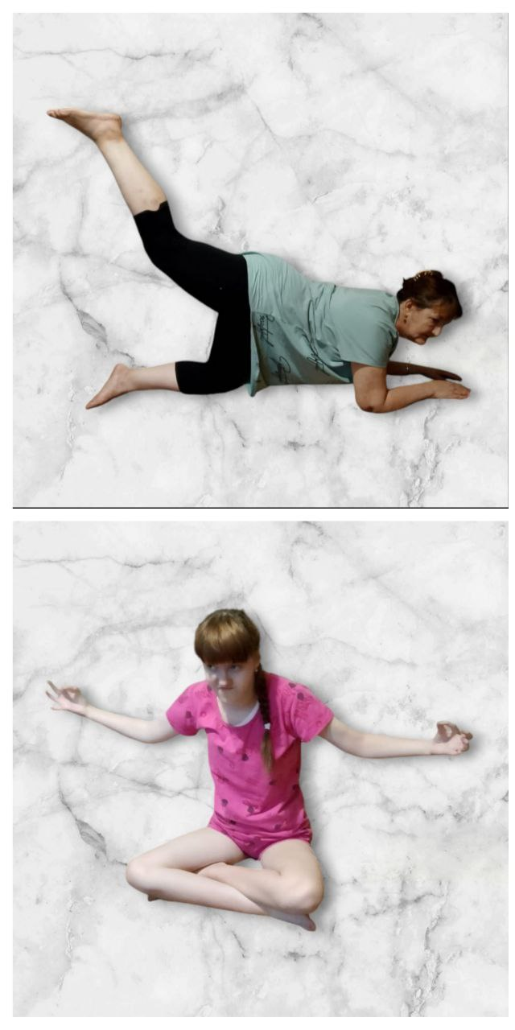
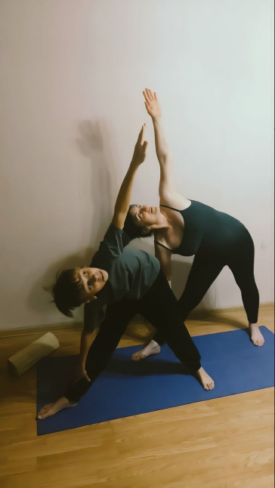
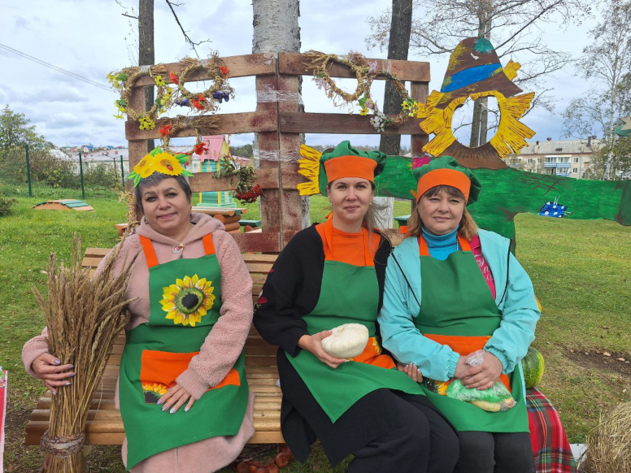
Сентябрь
День здоровья
Школьная акция
«Здоровье в порядке, спасибо зарядке»
Благотворительная ярмарка продаж

Slide 6
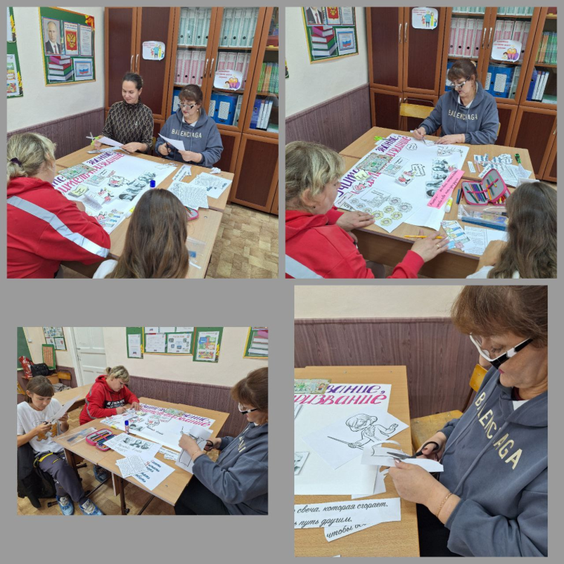
Октябрь
Творческая встреча оформление газеты ко
Дню учителя
Экскурсия на смотровую площадку
Родительское собрание

Slide 7
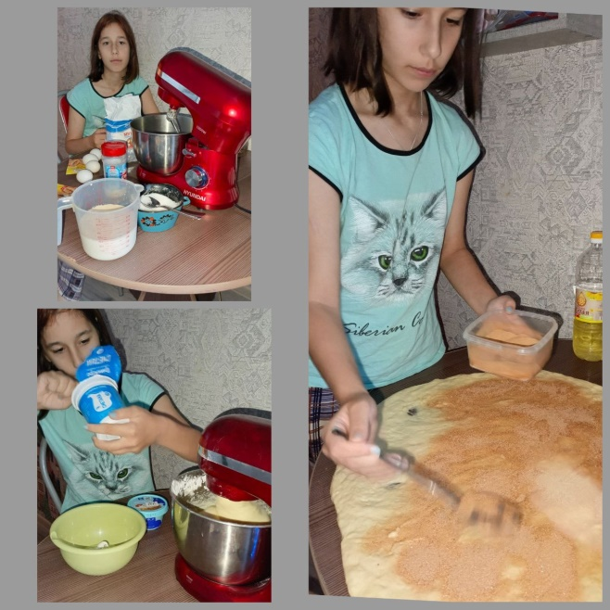
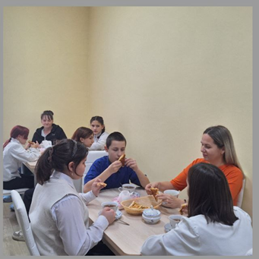
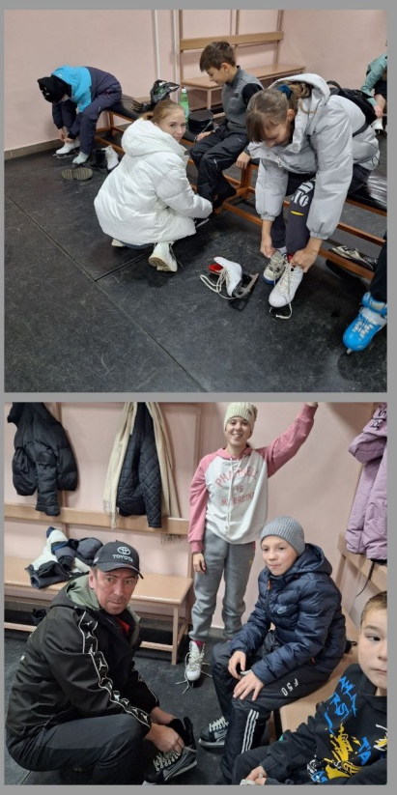
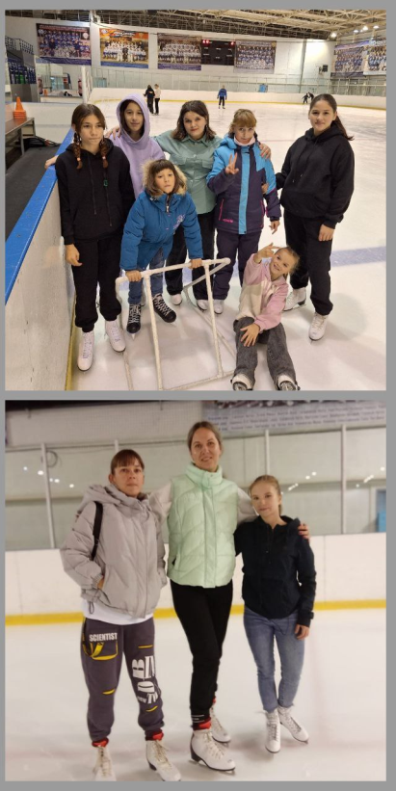
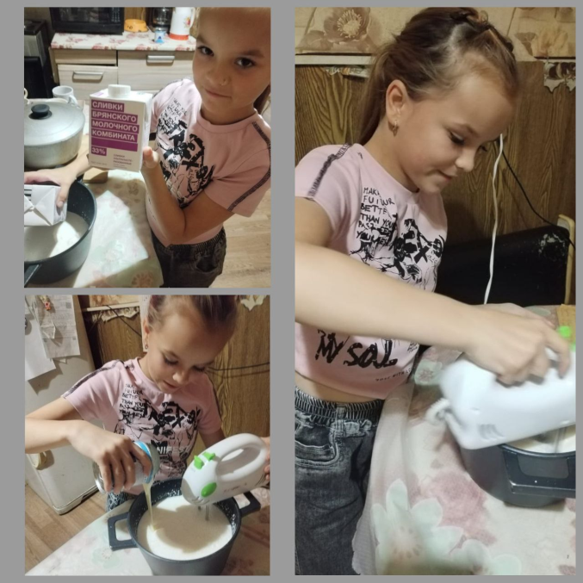
Ноябрь
Мастер-класс «Самса» от Ларисы Ивановны
Готовим с мамой
Посещение СК «Трансбункер»

Slide 8
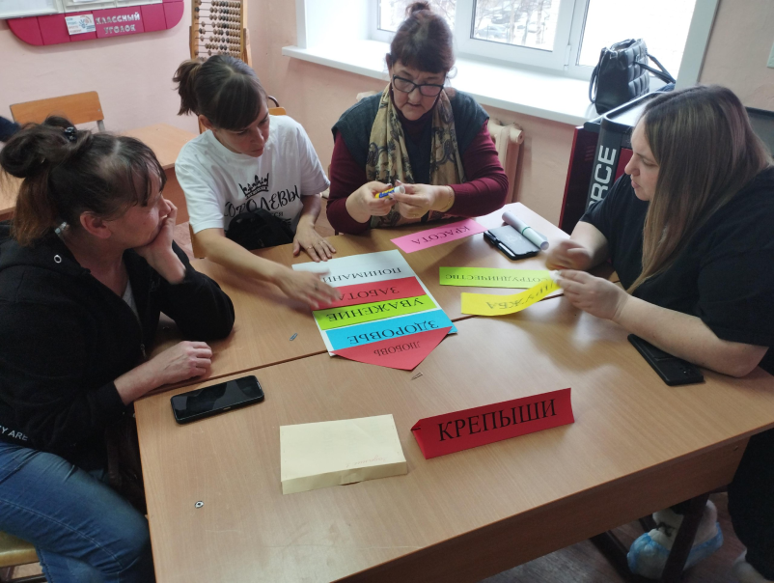
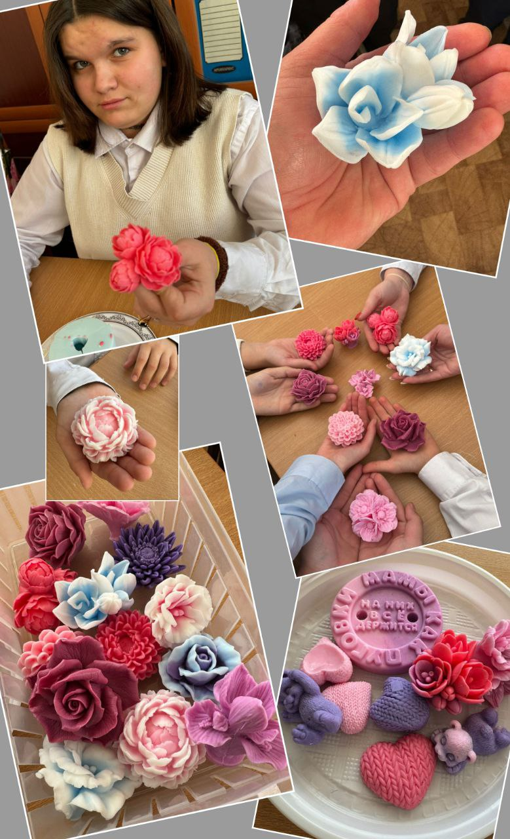
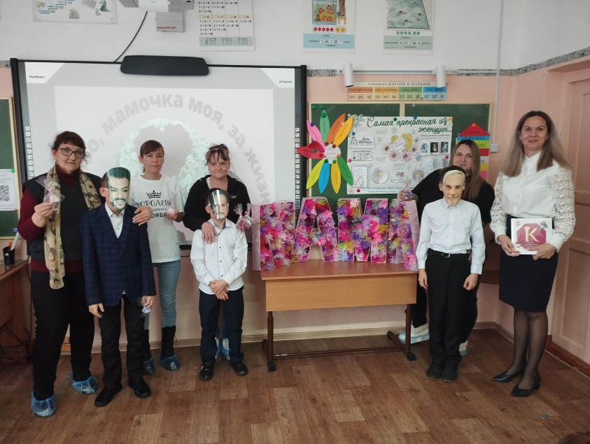
Ноябрь
Семья - важнейшая ценность для каждого человека».
Мастер-класс
«Подарок маме»

Slide 9
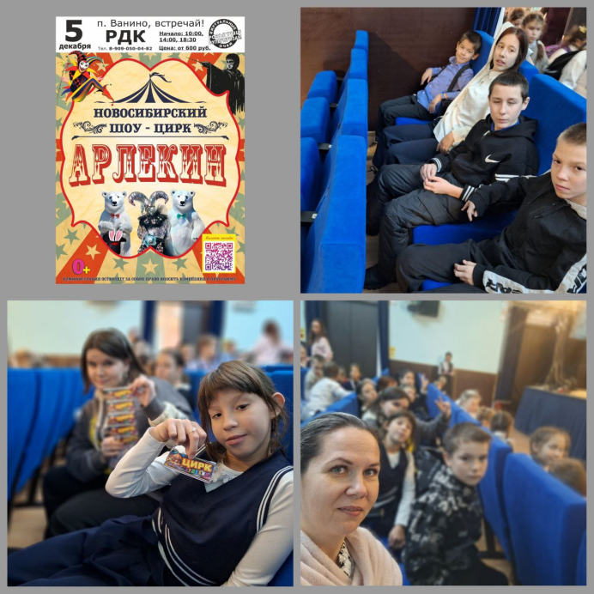
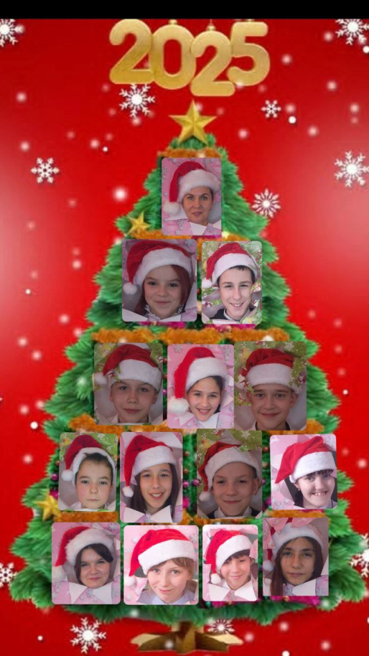
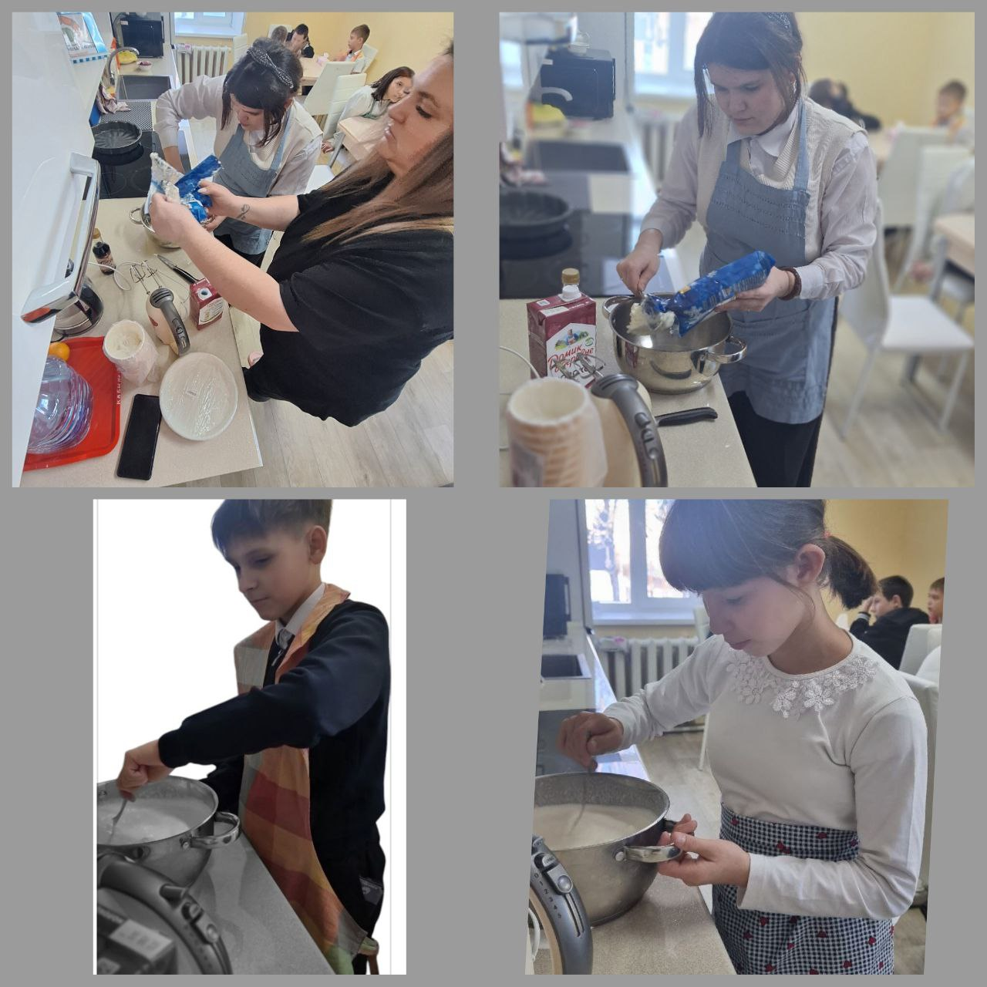
Декабрь
Цирк
Фотосессия
от
Натальи Сергеевны
Мастер-класс
по приготовлению коктейля

Slide 10
СПАСИБО ЗА ВНИМАНИЕ

